Slide 1
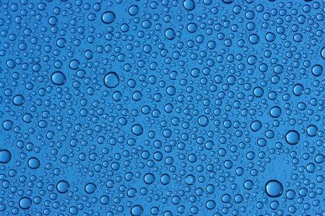
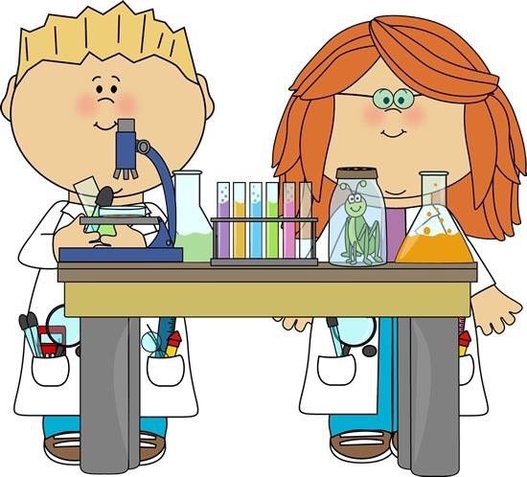
DOCENTE ESPOSITO CARMELINA
INFANZIA CAPOLUOGO
SEZ. D ANNI 4
LABORATORIO SCIENTIFICO Esperimento: Come bevono le piante?

Slide 2
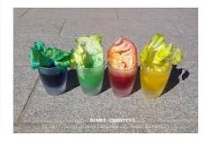
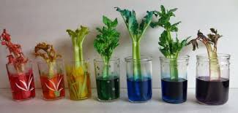
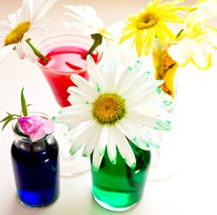
CIAO BIMBI BELLI VI RICORDATE QUANDO AVETE PIANTATO I SEMINI E CHE PER FARLI CRESCERE VI AVEVO DETTO CHE AVEVANO BISOGNO DI TERRA, ACQUA ,SOLE E AMORE
MA COME BEVONO LE PIANTE? COME SI MUOVE L’ACQUA ATTRAVERSO LE PIANTE? LE PIANTE PRENDONO IL NUTRIMENTO DALLE RADICI.
ECCO UN COLORATO E DIVERTENTE ESPERIMENTO
- OCCORRENTE: BICCHIERI, ACQUA, COLORANTE ALIMENTARE, DELLE FOGLIE DI SEDANO
- RIEMPIRE VARI VASETTI DI VETRO TRASPARENTE DI ACQUA
- SCIOGLIETE QUALCHE GOCCIA DI COLORANTE ALIMENTARE
INSERITE DELLE FOGLIE DI SEDANO E LASCIATELE IMMERSE PER DIVERSE ORE.
IN ALTERNATIVA ALLE FOGLIE DI SEDANO SI POSSONO USARE AD ES. LATTUGA O DEI FIORI
LE FOGLIE LENTAMENTE BERRANNO L’ACQUA COLORANDOSI DEL COLORE PRESENTE NELL ’ACQUA.
L ’ACQUA ENTRA NELLA PIANTA ATTRAVERSO LE RADICI, PIÙ PRECISAMENTE ATTRAVERSO LA SOTTILE MEMBRANA CHE LE RIVESTE.
ANCHE I FIORI CHE NON HANNO RADICI SONO IN GRADO DI ASSUMERE ACQUA,DALLA MEMBRANA ESTERNA L’ACQUA PASSA ALL’INTERNO E POI SALE VERSO IL GAMBO, I RAMI E LE FOGLIE. INFINE GIUNGE AL FIORE.
BUON LAVORO ASPETTO LE VOSTRE FOTO E BUON DIVERTIMENTO. BACI BACI ABBRACCI ABBRACCI

